Slide 1
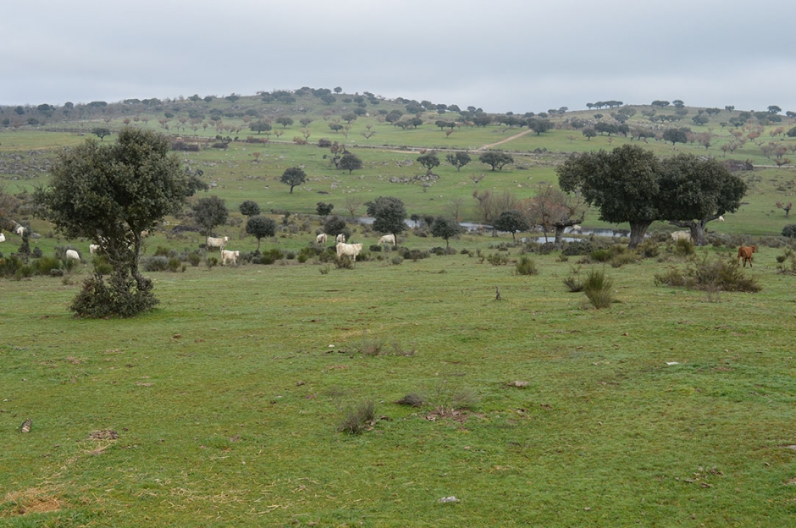
MATADERO DEHESA GRANDE LOCALIZACIÓN: Vitigudino (Salamanca) ACTIVIDAD ANUAL: sacrificio y procesado de 24.000 cabezas de vacuno, 70.000 de ovino y 20.000 de porcino. FECHA DE INICIO DE ACTIVIDAD: 1999

Slide 2
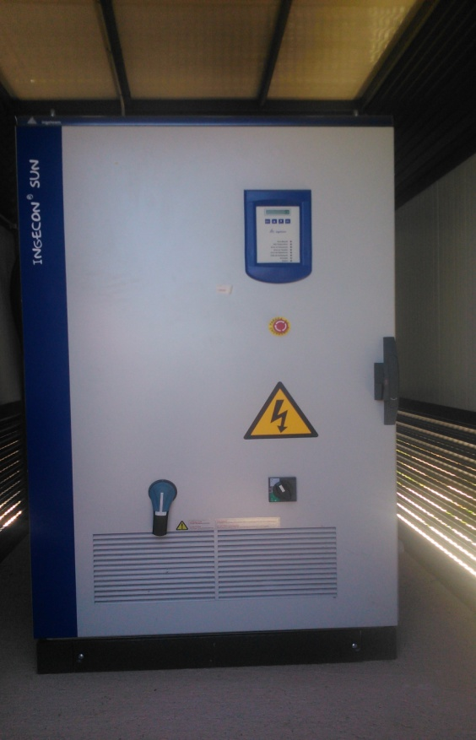
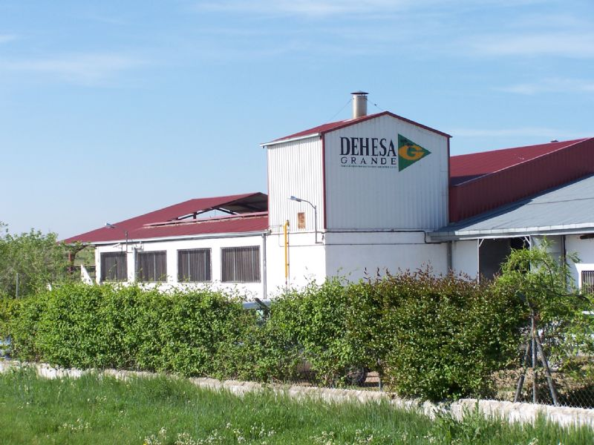
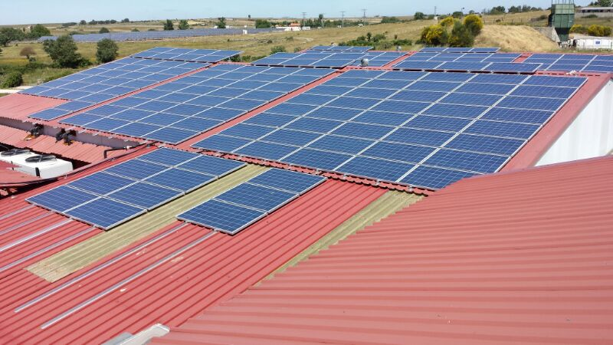

Slide 3
CARACTERÍSTICAS INSTALACIÓN AUTOCONSUMO
Campo fotovoltaico: | 441 paneles de 240 Wp.
Potencia total (KW-FV) | 105,84 KWp.
Inversión: | 135.475€; 1,28 €/Wp.
Energía anual aportada 2015: | 162.972 KWh
 | 1539 KWh/Kwp
Ahorro anual con FV en 2015: | 14.704 €
POTENCIA ELÉCTRICA CONTRATADA: 200 kW.
AUTOCONSUMO INSTANTÁNEO
CONEXIÓN A LA RED INTERIOR: En cuadro de baja del centro de transformación.

Slide 4
DEHESA GRANDE Vitigudino (Salamanca);
Consumos energéticos mensuales con la instalación puesta en marcha: AÑO 2015
 | Consumo total* | Consumo red* | Generación | Exceso generado | Autoconsumo
 | Kwh | Kwh | Kwh | Kwh | %
ENERO | 61.631,10 | 54.094,75 | 8.189,22 | -652,88 | 14%
FEBRERO | 56.433,10 | 48.454,66 | 8.551,53 | -573,09 | 15%
MARZO | 65.751,54 | 51.384,59 | 15.472,28 | -1.105,33 | 23%
ABRIL | 62.478,78 | 48.746,76 | 15.643,16 | -397,12 | 29%
MAYO | 78.582,26 | 59.053,97 | 20.812,94 | -1.284,65 | 27%
JUNIO | 90.479,87 | 73.269,60 | 17.555,71 | -356,95 | 20%
JULIO | 102.957,98 | 82.959,41 | 20.355,53 | -356,97 | 21%
AGOSTO | 108.295,46 | 91.403,80 | 17.103,32 | -211,65 | 17%
SEPTIEMBRE | 86.748,98 | 72.050,49 | 15.130,05 | -431,56 | 18%
OCTUBRE | 85.676,47 | 75.964,55 | 9.813,51 | -101,59 | 12%
NOVIEMBRE | 75.687,07 | 67.593,98 | 8.405,87 | -397,12 | 13%
DICIEMBRE | 83.563,17 | 77.666,01 | 5.938,96 | -41,80 | 8%
TOTAL ANUAL | 958.286 | 802.643 | 162.972 | -5.911 | 18%
* Puede existir un error de ± 5% entre los consumos reflejados en la tabla (fuente: portal web ITR 2.0 LA CECAL, monitorización de la instalación) y los reflejados en la factura eléctrica debidos al desfase entre los datos recogidos en el portal de LA CECAL y los medidos por el contador de la comercializadora.
El consumo total anual de energía eléctrica en el año 2015 asciende a 958.286 Kwh de los cuales 162.972 Kwh son generados mediante la instalación de autoconsumo fotovoltaico, representando esta cifra un 18% del consumo total anual.

